Slide 1
Projekt „Leonardo da Vinci”
Neumunster
29.03-19.04.2014

Slide 2
Tydzień trzeci

Slide 3
Menu
Praktyki
Czas wolny
Koniec

Slide 4
Praktyki

Slide 5
Danfoss Power Solutions GmbH & Co. OHG – Krystian i Robert
Hala montażowa… Brzmi dumnie. Ich zadaniem było skręcanie pomp. Dostali też pracę w magazynach firmy. Tyle pracy do końca tygodnia, że nie mieli czasu na robienie zdjęć
Poza tym nie można było. W końcu tam znajdowały się tajemnice firmy…
Menu

Slide 6
Grundfos Pumpenfabrik GmbH – Szymon i Michał
Cały tydzień został zaplanowany na tworzenie generatora rzutu sześcienną kością. Lutowali gotowe elementy do płytki, potem wiercili otwory w obudowie. Następnie toczyli odstępy między stworzonym układem i obudową, którą pomalowali.
Menu

Slide 7
Elektro Klee Netztechnik GmbH – Patryk
Zakładał i dokonywał przeglądu instalacji elektrycznej, pomagał przy ich montażu. Instalował także oświetlenie we wnętrzu budynków.
Menu

Slide 8
Czas wolny

Slide 9
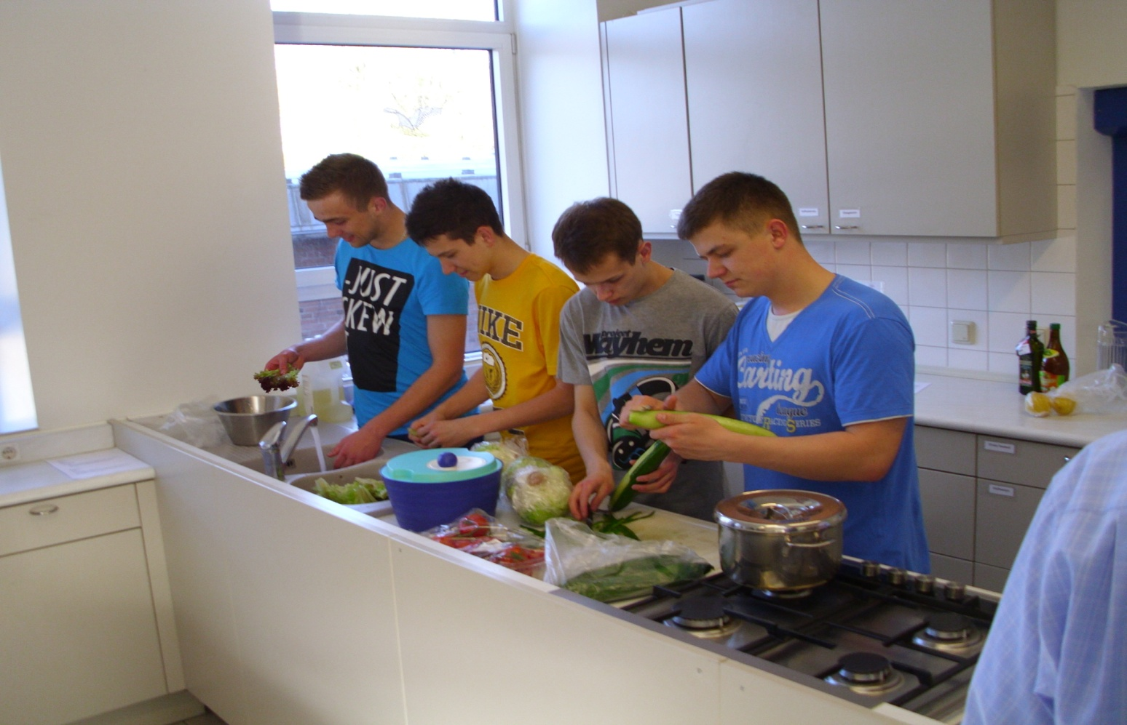
Gotowanie w Elly-Heuss-Knapp-Schule
Menu

Slide 10
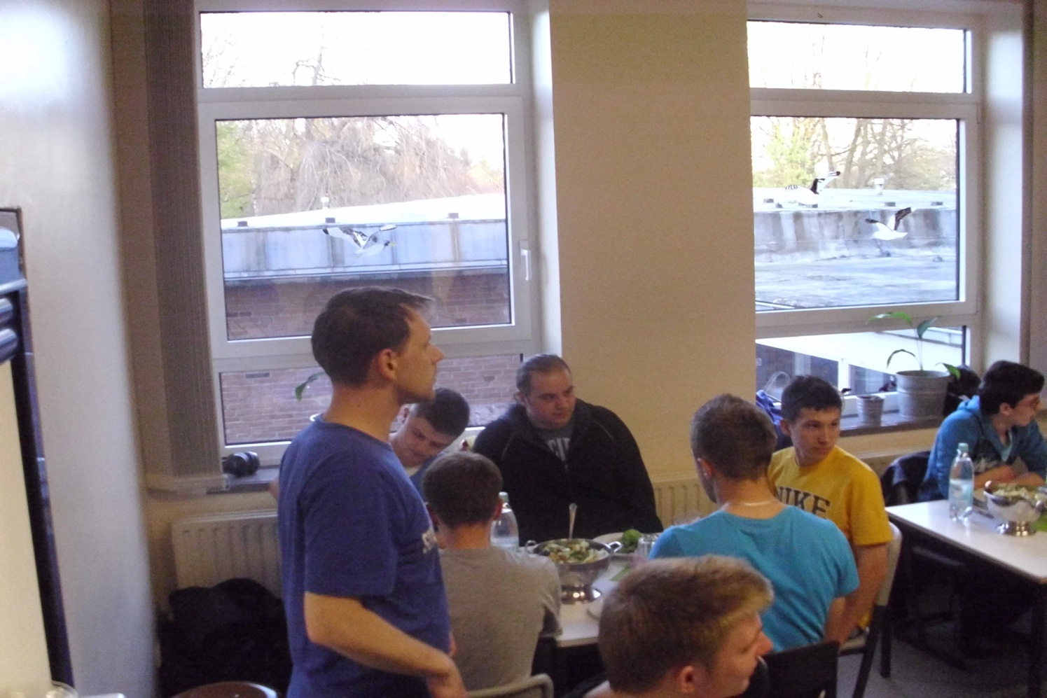
Gotowanie w Elly-Heuss-Knapp-Schule
Menu

Slide 11
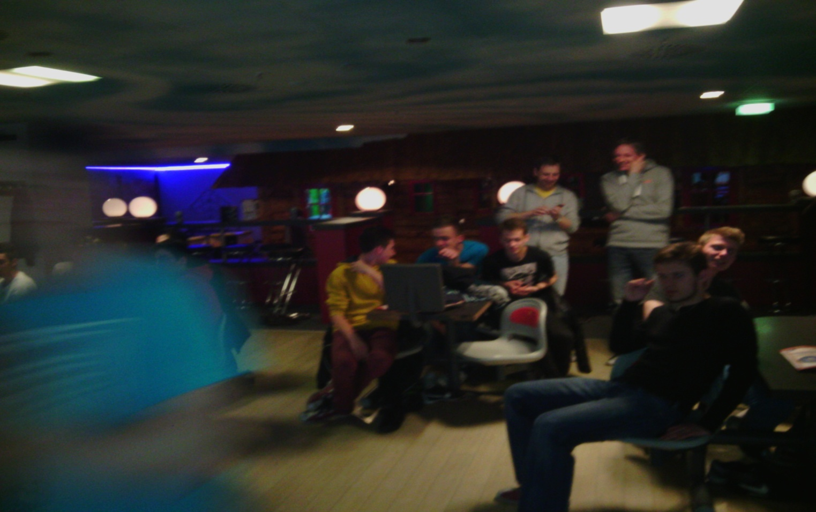
Wyjście na kręgle
Szymon rzuca więc jest nieco rozmazany
Menu

Slide 12
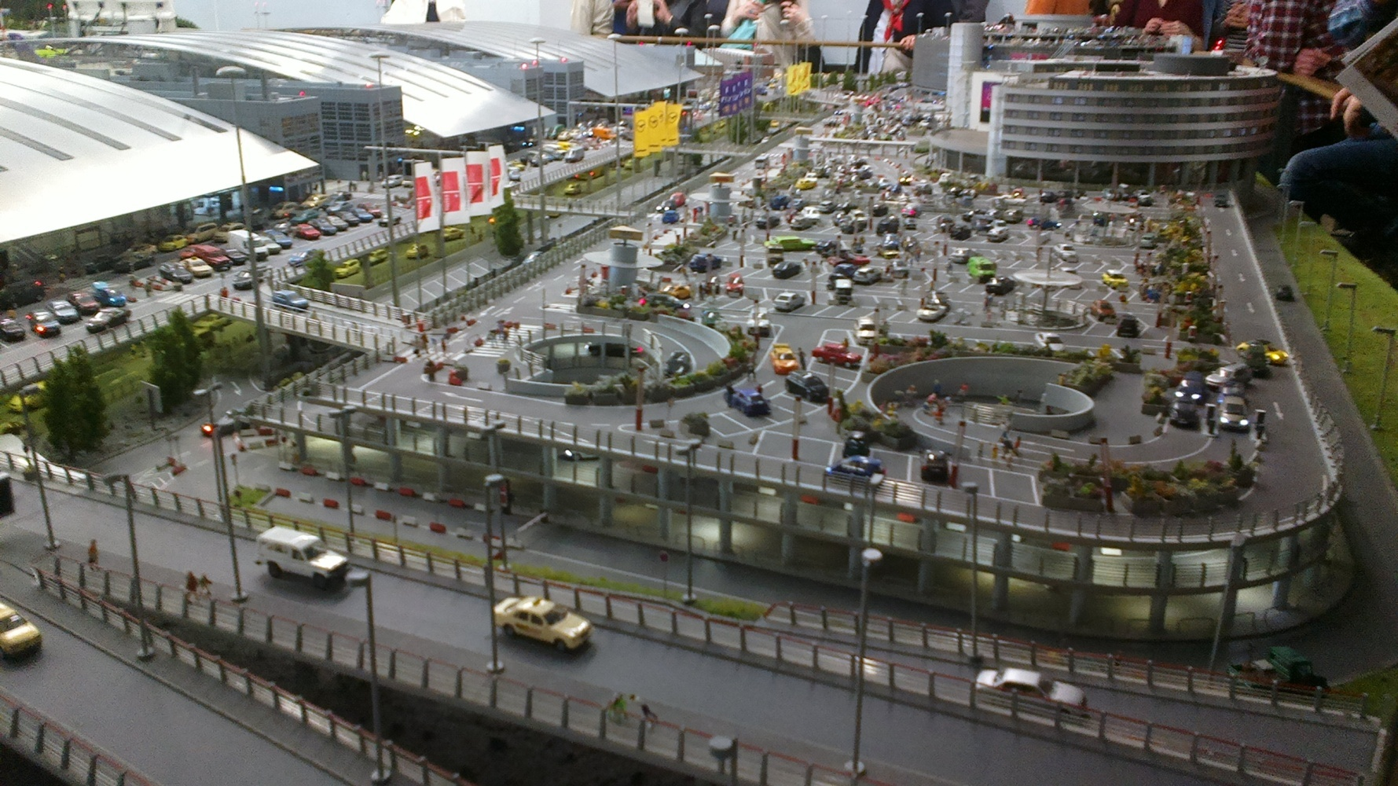
Turniej piłki nożnej
Mecz z Francuzami
Menu

Slide 13
Turniej piłki nożnej
Zajęliśmy drugie miejsce za drużyną niemiecką, w której nie było Niemców.
Menu

Slide 14
Dziękujemy za uwagę.

